Slide 1


Система статического анализа кода: проблема выбора
Алексей Плетнёв
Базис-Центр
zix@bazissoft.ru

Slide 2
О чём расскажу
Какие ошибки можно отловить с помощью статического анализа
Принципы работы статических анализаторов
Что они должны уметь делать
Как проверить их на пригодность
Процесс покупки и внедрения

Slide 3
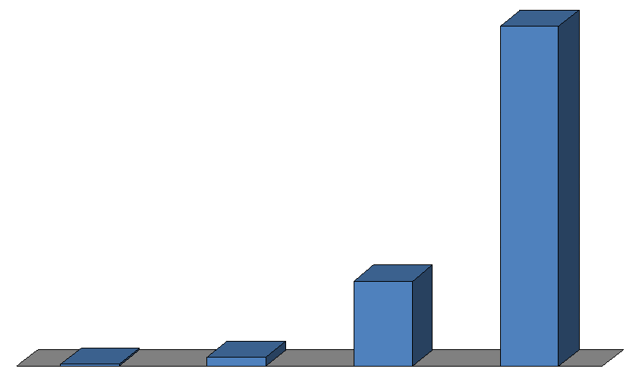
Стоимость устранения ошибки
Разработка
Тестирование
Релиз
Поддержка

Slide 4
Все ли баги можно отловить
при обычном тестировании?

Slide 5
Гейзенбаг – а что это такое?
volatile int x;
Thread 1
Thread 2
while (!stop) {
if (x % 2 == 0) {
System.out.println("x=" + x);
}
}
while (!stop) {
x++;
}
======================================================
x=2
x=4
x=6
x=7
x=8

Slide 6
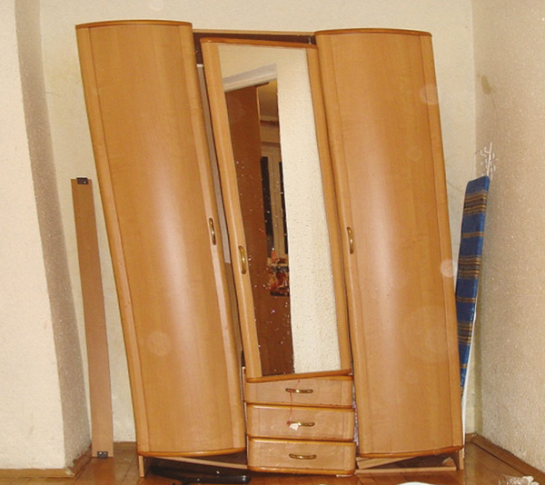

Slide 7



Что было до нас?
Мы не можем повторить вашу ошибку – значит всё нормально?
У меня не работает ваша программа
int main () {
bool a;
if (a) {
std::cout << “True” << std::endl;
} else {
std::cout << “False” << std::endl;
}
}
True
False

Slide 8

Что-то с памятью моей стало…
char *pointer = NULL;
for (int i = 0; i < 10; i++) {
pointer = new char[100];
}
delete [] pointer;

Slide 9
Испорченные входные данные
std::cin >> myVal
system()
malloc()
СУБД
HTML
Инъекция своей
команды
Переполнение
буфера
SQL Инъекция
Межсайтовый
скриптинг

Slide 10

static OSStatus
SSLVerifySignedServerKeyExchange(SSLContext *ctx, bool isRsa, SSLBuffer signedParams,
uint8_t *signature, UInt16 signatureLen)
{
...
if ((err = ReadyHash(&SSLHashSHA1, &hashCtx)) != 0)
goto fail;
if ((err = SSLHashSHA1.update(&hashCtx, &clientRandom)) != 0)
goto fail;
if ((err = SSLHashSHA1.update(&hashCtx, &serverRandom)) != 0)
goto fail;
if ((err = SSLHashSHA1.update(&hashCtx, &signedParams)) != 0)
goto fail;
goto fail;
if ((err = SSLHashSHA1.final(&hashCtx, &hashOut)) != 0)
goto fail;
...
fail:
SSLFreeBuffer(&signedHashes);
SSLFreeBuffer(&hashCtx);
return err;
}

Slide 11
for (i = 0; i < 2; i++) {
if (audiohook_list->in_translate[i].trans_pvt) {
ast_translator_free_path(audiohook_list->in_translate[i].trans_pvt);
ao2_cleanup(audiohook_list->in_translate[i].format);
}
if (audiohook_list->out_translate[i].trans_pvt) {
ast_translator_free_path(audiohook_list->out_translate[i].trans_pvt);
ao2_cleanup(audiohook_list->in_translate[i].format);
}
}

Slide 12
for (i = 0; i < 2; i++) {
if (audiohook_list->in_translate[i].trans_pvt) {
ast_translator_free_path(audiohook_list->in_translate[i].trans_pvt);
original: audiohook_list->in_translate looks like the original copy.
ao2_cleanup(audiohook_list->in_translate[i].format);
}
if (audiohook_list->out_translate[i].trans_pvt) {
ast_translator_free_path(audiohook_list->out_translate[i].trans_pvt);
copy_paste_error: in_translate in audiohook_list->in_translate looks like a
copy-paste error. Should it say out_translate instead?
ao2_cleanup(audiohook_list->in_translate[i].format);
}
}

Slide 13
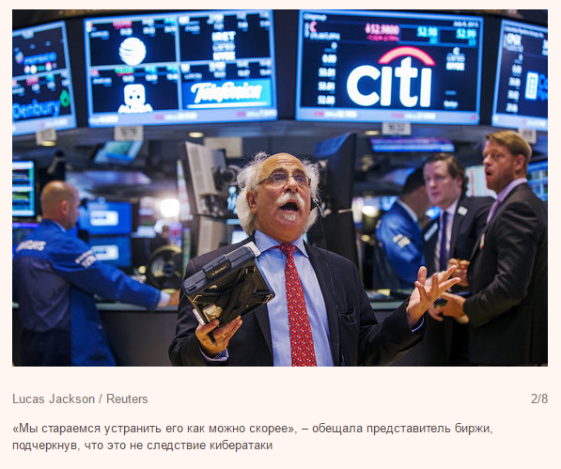
Будь проклят
тот день, когда я нажал Ctrl+C/Ctrl+V
Всё из-за багов

Slide 14

«Меня трудно найти и легко потерять»
«Падения»
Уязвимости
Ошибки при использовании
многопоточности
Повреждения памяти
Неинициализированные
переменные
Необработанные
исключения
Утечки памяти

Slide 15
Как устроен статический анализатор

Slide 16





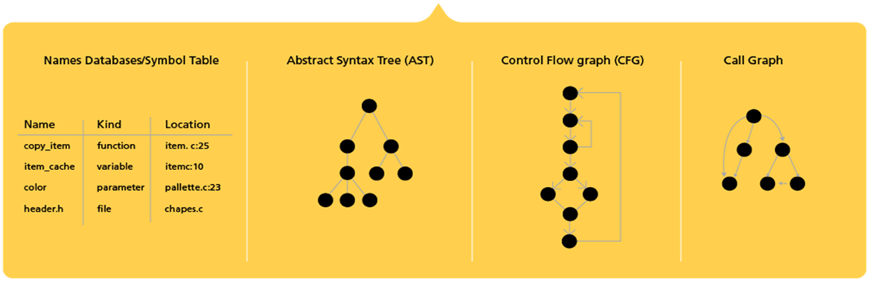
Исходный
код
Извлечение
модели
Промежуточное
представление
Процесс
анализа
Просмотр
результатов

Slide 17
Что должен уметь
статический анализатор

Slide 18
Анализ всех веток кода
int i = 0;
int j, k;
std::cin >> j;
std::cin >> k;
do {
if (i % 2 == 0) {
printf("%d\n", i);
} else {
printf("%d\n", i / (j % k));
}
i++;
} while (i < j);

Slide 19
Анализ всех веток кода
Обычное тестирование покрывает небольшое количество путей выполнения
Вход
1
2
4
Вход
1
2
4
1
3
4
1
1
1
2
4
1
3
4
1
2
4
1
3
4
2
3
2
1
2
3
1
2
4
1
3
4
1
2
4
1
2
3
1
3
4
4
4
1
2
3
1
2
3
1
3
4
1
2
4
1
2
4
1
3
4
Выход
Выход

Slide 20


Критические дефекты и уязвимости
XSS, Инъекции, CSRF,
Уязвимости безопасности
Ошибки работы с памятью,
Логические ошибка, Дефекты
Состояние гонки, Повреждение памяти,
Ошибки одновременной работы, Взаимная блокировка

Slide 21
Анализ за пределами функций, классов, модулей
file-1.c
file-1.c
int main(){
char mystr[] = “This is a test”;
show_array(14, mystr);
return 0;
}
char show_array(int arrlen, char array[]){
char buffer[32];
int i;
for (i = 0; i < arrlen; i++)
buffer[i] = array[i];
printf(buffer); }
int main(){
char mystr[] = “This is a test with very long string”;
show_array(38, mystr);
return 0;
}
char show_array(int arrlen, char array[]){
char buffer[32];
int i;
for (i = 0; i < arrlen; i++)
buffer[i] = array[i];
printf(buffer); }
38

Slide 22


Анализ за пределами функций, классов, модулей
file-2.c
int main(){
char mystr[] = “This is a test with very long string”;
show_array(38, mystr);
return 0;
}
file-1.c
char show_array(int arrlen, char array[]){
char buffer[32];
int i;
for (i = 0; i < arrlen; i++)
buffer[i] = array[i];
printf(buffer); }

Slide 23
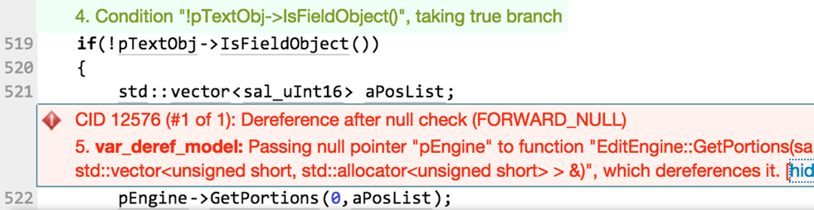
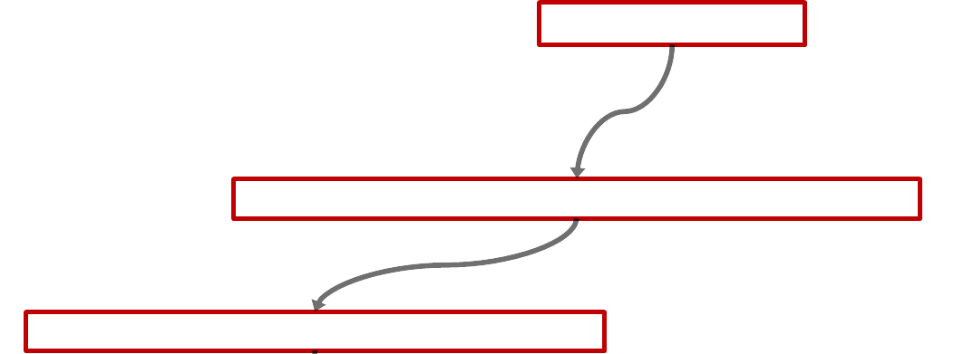
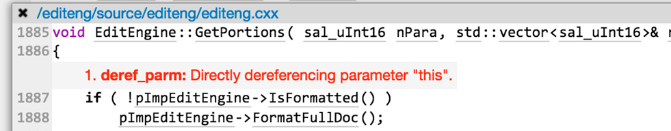
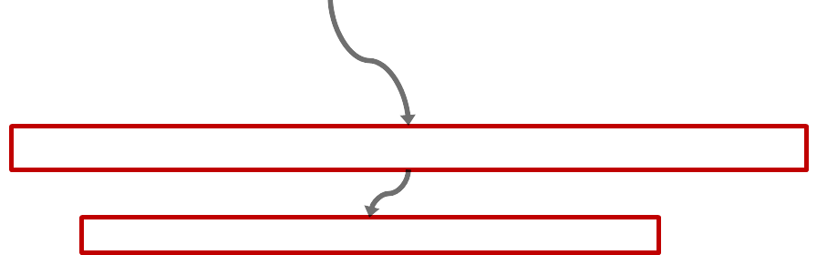
Наглядность и интерактивность результатов

Slide 24


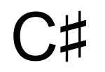











Широкая поддержка технологий
Языки
Компиляторы
CLANG
JAVAC
Соответствие стандартам

Slide 25
Низкий процент ложных срабатываний
function calc(bool a, bool b) {
int x = 0;
if (a) {
y = x * 3;
} else {
if (a && b) {
y = 5 / x;
} else {
y = 5 * x;
}
}
}
Делим на 0?

Slide 26








Бесшовная интеграция…

Slide 27
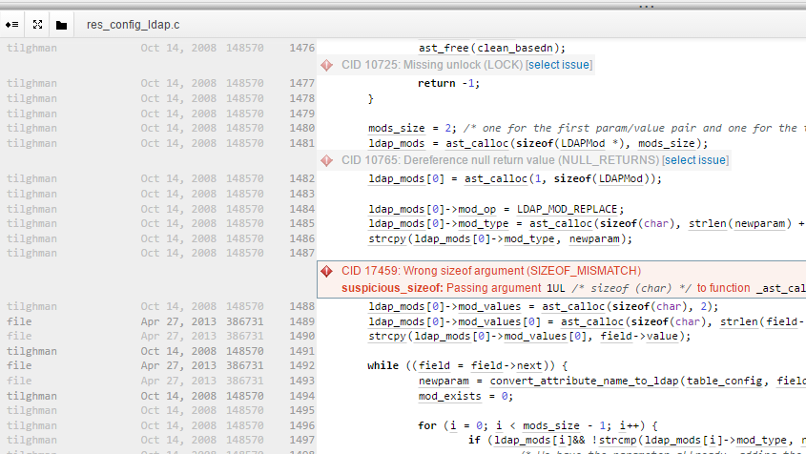
…с системой контроля версий
Автор
Дата
Ревизия

Slide 28
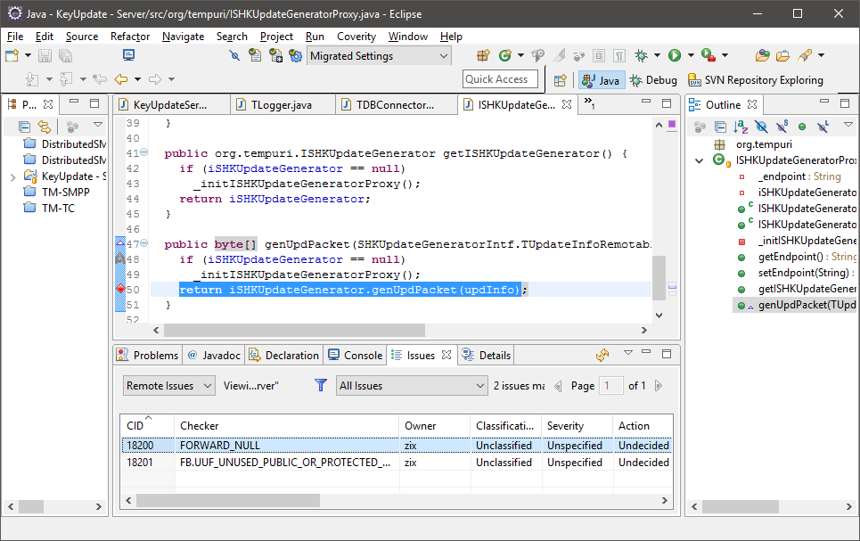
…со средой разработки
Ошибка в коде
Список ошибок

Slide 29
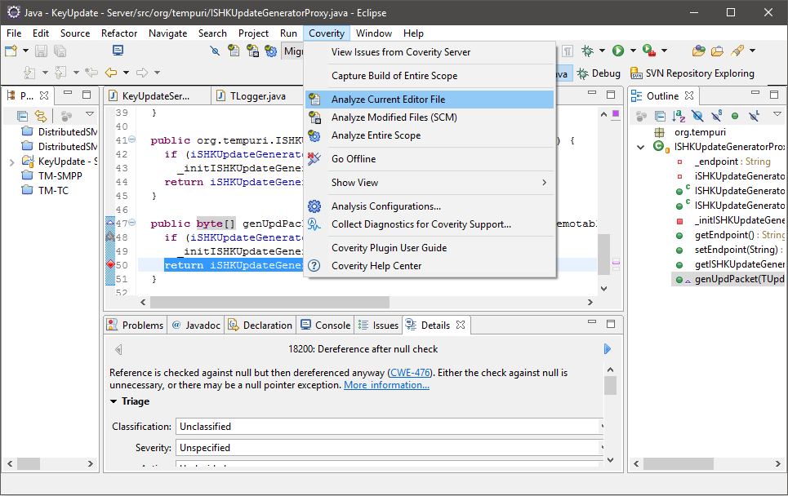
…со средой разработки (продолжение)
Локальный анализ
Описание и обработка ошибки

Slide 30
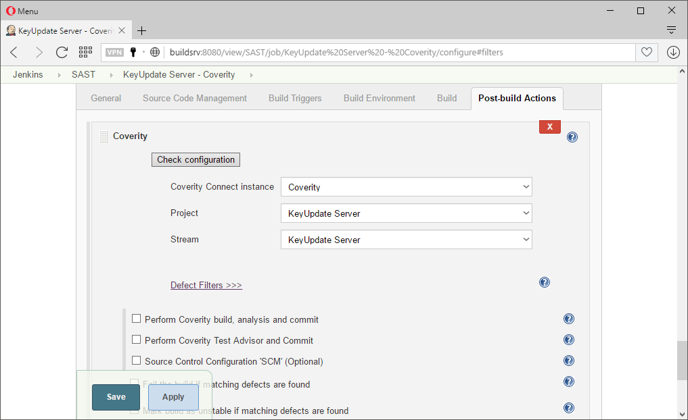
…c сервером сборки
Установка в виде плагина
Зависимость сборки от результатов анализа

Slide 31
Как проверить статический
анализатор в деле

Slide 32



Результаты тестирования open source
https://scan.coverity.com
https://www.viva64.com/ru/b/0193/
https://github.com/SonarSource/sonar-examples

Slide 33

Требуйте триал
Ребята,
прежде, чем бежать
с княжной в ЗАГС,
попробуйте сначала вместе
поклеить обои

Slide 34
Используйте готовые тесты статических анализаторов
https://samate.nist.gov:
Test Suite #57: C++ Test Suite for Source Code Analyzer - weakness
Test Suite #59: C++ Test Suite for Source Code Analyzer - weakness suppression
Test Suite #64: Java Test Suite for Source Code Analyzer - false positive
Test Suite #65: Java Test Suite for Source Code Analyzer - weakness suppresion
Test Suite #100: C Test Suite for Source Code Analyzer v2 - Vulnerable
Test Suite #101: C Test Suite for Source Code Analyzer v2 - Secure

Slide 35
Сфера применения

Slide 36
SAST – Static Application Security Testing
Поиск уязвимостей – дефектов кода, делающих возможным атаку на приложение
Поиск ошибок – дефектов кода, нарушающих стабильность работы приложения
Учитывайте свою специфику!

Slide 37
Покупка

Slide 38

SAST – расход каждый год
Необходимо платить за анализатор из года в год
Можно выбрать другой анализатор

Slide 39
Внедрение

Slide 40
Интеграция в цикл разработки
160 часов

Slide 41
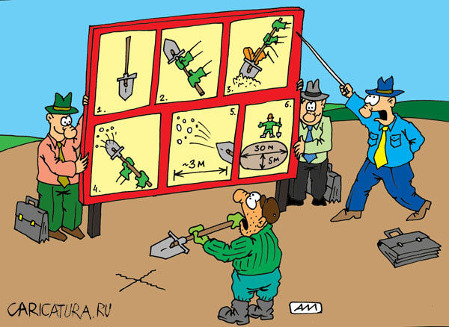
Обучение сотрудников
80 часов

Slide 42

Мотивация сотрудников
18 подзатыльников
80 часов

Slide 43

Тонкая настройка
> 300 часов

Slide 44
Тонкая настройка – приоритет дефектов
Критические
+
Средние
+
Низкие
Критические
+
Средние
Критические

Slide 45
Тонкая настройка – ложные срабатывания
~ 30%
~ 5%

Slide 46
Тонкая настройка – свои шаблоны
int has_initialized = 0;
void *managed_memory_start;
void *last_valid_address;
struct mem_control_block {
int is_available;
int size;
};
void my_malloc_init() {
last_valid_address = sbrk(0);
managed_memory_start = last_valid_address;
has_initialized = 1;
}
void my_free(void *firstbyte) {
struct mem_control_block *mcb;
mcb = firstbyte - sizeof(struct mem_control_block);
mcb->is_available = 1;
return;
}

Slide 47
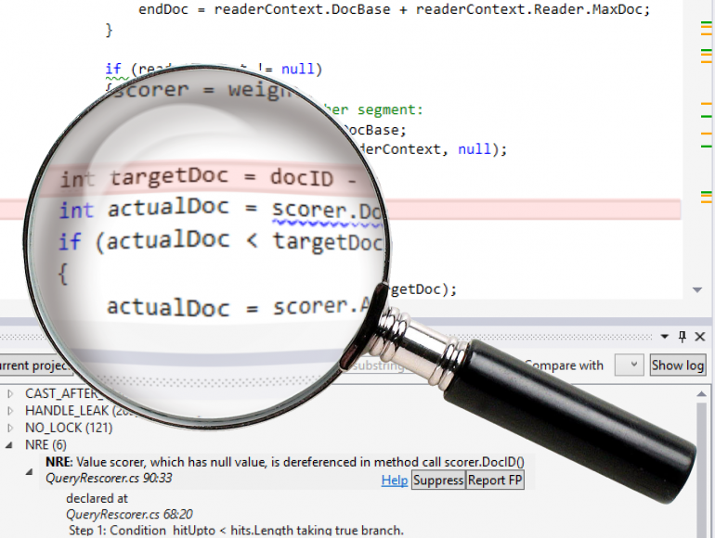
Тонкая настройка – свои проверки

Slide 48
Демонстрация силы

Slide 49
Найди ошибку
unsigned i;
short *vector = (short *)NULL;
if (!(vector = (short *)calloc(3,sizeof(short))))
{
printf ("Allocation error!\n");
return 0;
}
for (i = 0; i < 3; vector[i] = (short)(getRand() % 256),
printf("%d ",vector[i]), i++, free(vector));
printf ("\n");
return 0;

Slide 50
Найди ошибку
unsigned i;
short *vector = (short *)NULL;
if (!(vector = (short *)calloc(3,sizeof(short))))
{
printf ("Allocation error!\n");
return 0;
}
for (i = 0; i < 3; vector[i] = (short)(getRand() % 256),
printf("%d ",vector[i]), i++, free(vector));
printf ("\n");
return 0;
1. Condition i < 3, taking true branch.

Slide 51
Найди ошибку
unsigned i;
short *vector = (short *)NULL;
if (!(vector = (short *)calloc(3,sizeof(short))))
{
printf ("Allocation error!\n");
return 0;
}
for (i = 0; i < 3; vector[i] = (short)(getRand() % 256),
printf("%d ",vector[i]), i++, free(vector))
;
printf ("\n");
return 0;
2. freed_arg: free frees vector.

Slide 52
Найди ошибку
unsigned i;
short *vector = (short *)NULL;
if (!(vector = (short *)calloc(3,sizeof(short))))
{
printf ("Allocation error!\n");
return 0;
}
for (i = 0; i < 3; vector[i] = (short)(getRand() % 256),
printf("%d ",vector[i]), i++, free(vector));
printf ("\n");
return 0;
2. Condition i < 3, taking true branch.

Slide 53
Найди ошибку
unsigned i;
short *vector = (short *)NULL;
if (!(vector = (short *)calloc(3,sizeof(short))))
{
printf ("Allocation error!\n");
return 0;
}
for (i = 0; i < 3; vector[i] = (short)(getRand() % 256),
printf("%d ",vector[i]), i++, free(vector))
;
printf ("\n");
return 0;
CID 18401 (#1 of 1): Write to pointer after free (USE_AFTER_FREE)

Slide 54
size_t arglen, esclen, fmtlen;
char *fmtString = "SELECT * FROM users WHERE firstname LIKE '%s'";
char *query;
fmtlen = strlen(fmtString);
if(esclen > SIZE_MAX / sizeof *query - fmtlen) {
mysql_close(conn);
return -1;
}
query = malloc((esclen + fmtlen + 1) * sizeof *query);
if(query == NULL) {
mysql_close(conn);
return -1;
}

Slide 55
fmtlen = strlen(fmtString);
ineffective_check: Checking esclen > 18446744073709551615UL - fmtlen does not effectively prevent overflow.
if(esclen > SIZE_MAX / sizeof *query - fmtlen) {
mysql_close(conn);
return -1;
}
overflow: Add operation overflows on operands esclen + fmtlen and 1UL. Example value for operand: esclen + fmtlen = 18446744073709551615. CID 18457 (#1 of 1): Integer overflowed argument (INTEGER_OVERFLOW)
overflow_sink: Overflowed or truncated value (or a value computed from an overflowed or truncated value) (esclen + fmtlen + 1UL) * 1UL used as critical argument to function.
query = malloc((esclen + fmtlen + 1) * sizeof *query);
if(query == NULL){
mysql_close(conn);
return -1;
}

Slide 56
Если экстрактно

Slide 57
Чек-лист для сравнения статических анализаторов
Поддерживаемые языки
Поддерживаемые платформы
Интеграция с SCM
Интеграция с баг-трекером
Интеграция с IDE
Интеграция с сервером сборок
Поиск уязвимостей
Анализ покрытия кода
Создание собственных проверок
Переопределение шаблонов
Наличие базы шаблонов API
Соответствие стандартам
Поддерживаемые фреймворки
Сканирование вместе с зависимостями
Низкий процент ложных срабатываний
Настройка глубины сканирования
Возможность попробовать перед покупкой
Возможность локального анализа

Slide 58

Чек-лист для сравнения (современный)
http://bit.ly/sast-checklist

Slide 59
Вопросы
Алексей Плетнёв
Базис-Центр
zix@bazissoft.ru

